Slide 1

ONDOKUZ MAYIS ÜNİVERSİTESİ
TERME MESLEK YÜKSEKOKULU
DIŞ TİCARET PRG
DIŞ TİCARET İŞLEMLERİ MUHASEBESİ
FİNANSMAN ARAÇLARI
Öğr.Grv. ŞAHİN DEĞİRMENCİ

Slide 2
SUNUM İÇERİĞİ
Dış Ticaret Finansına Giriş
Leasing
Nedir, Unsurları, Konu Olabilecek Mallar, Leasing Yapan Kurumlar, İşleyiş Mekanizması, Türleri, Ekonomik Etkileri.
Factoring
Nedir, Fonksiyonları, İşleyiş Mekanizması, Maliyeti, Türleri, Factoring Yapan Kuruluşlar, Sektörler.
Forfaiting
Nedir, İthalatçı ve İhracatçı Yönünden Avantajları, Tarafları, Riskleri, İşleyiş Mekanizması.

Slide 3
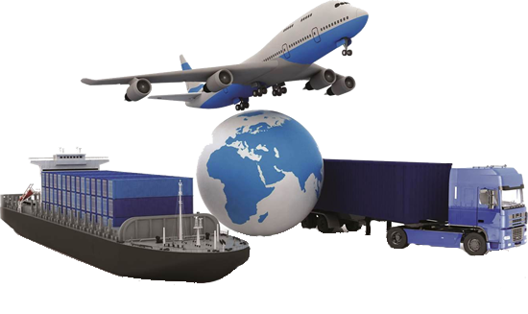
GİRİŞ
İhracat, sürdürülebilir bir ekonomik büyümenin gerçekleşmesinde kilit rol üstlenmesi nedeniyle kalkınma olgusunun vazgeçilmez unsurlarından birini oluşturmaktadır. İhracat artışı, bir yandan milli geliri artırarak doğrudan kalkınmayı olumlu yönde etkilerken, diğer yandan döviz darboğazını aşmak suretiyle ekonomik kalkınmaya da destek olmaktadır.

Slide 4
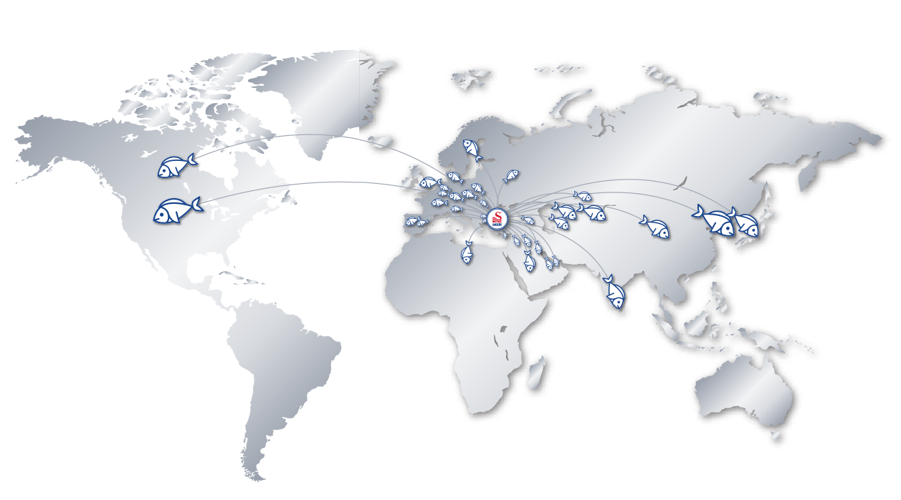
Bu nedenle, ihracatın artırılmasına ilişkin çaba ve politikalar, öteden beri uluslararası ticari rekabetin de temel unsurunu oluşturmuştur. İhracatın artırılmasına ilişkin çabaların ve yöntem arayışlarının yoğunluk kazandığı alanlar arasında, finansman ve teminat unsuru kaçınılmaz olarak ön plana çıkmaktadır.

Slide 5

İhracat faaliyeti; bizzat üretici/imalatçı firmalar veya ihracat konusunda uzmanlaşmış tüccar/ihracatçılar tarafından yürütülmektedir. Her iki grup da, ihracat siparişlerinin yerine getirilmesi için gerek sevkiyat öncesi gerekse sevkiyat sonrası finansmana ihtiyaç duyarlar. İhracat için ihtiyaç duyulan finansman miktarı; ihracat değeri kadar veya ihracat değerinden az veya fazla olabilir.

Slide 6
Üretici/imalatçı firmaların ihracatçılara kıyasla finansmana ihtiyaçları daha fazladır. Çünkü:
İç ve dış piyasalar için üretilen malların tipleri farklılık arz ediyorsa, dış piyasalara yönelik üretimdeki değişiklikler firmaya ek maliyetler getirecektir.
Mevcut bir işletme sermayesi ile sadece iç piyasaya yönelik belli bir kapasite ile üretimde bulunan bir firma, ihracat siparişini de karşılamak istediğinde ek finansmana ihtiyaç duyacak, bir başka ifade ile artan üretim hacmi kredi temini gereğini ortaya çıkaracaktır.
Ayrıca, ihracatçı, üretim maliyetinin dışında şayet nakliye, sigorta, vergi vb. maliyetleri de yükümlenmekte ise finansman ihtiyacı daha da artacaktır.

Slide 7

Dış ticaretin finansmanında işletmelerin fon kaynakları yeterli ise ticareti kendi kaynaklarından finanse eder. Şayet yeterli değilse yabancı kaynaklara başvurur. Aynı zamanda, ihracatçılar, satılan malın bedelini de tahsilini de garanti etmek isterler. İthalatçılar ise malı teslim almadan ve niteliklerini belirlemeden bedelini ödemekten çekinirler. Dolayısıyla, bu işlemlerinde sorumluluklarının bir finansal aracı kurum ile paylaşmaya gereksinim duyarlar. Başka bir ifade ile dış ticaret işlemlerinde, işletmeler bir finansal kuruluşa ihtiyaç duyabilmektedirler.

Slide 8

İhracatın finansmanı; ihraç edilecek malın temini veya üretimi ile satış bedelinin tahsili arasındaki faaliyetlerin finansmanıdır.
İhracatın finansmanı;
Finansmanın vadesine göre kısa, orta ve uzun,
Kullanım yeri ve amacına göre sevk öncesi ve sevk sonrası finansman ve
Riskin alındığı tarafa göre satıcı ve alıcı kredileri gibi çeşitli şekillerde sınıflandırılmaktadır.

Slide 9

LEASİNG (FİNANSAL KİRALAMA)
Finansal kiralama bir yatırım malının mülkiyeti finansal kiralama şirketinde kalarak, belirlenen kiralar karşılığında kullanım hakkının kiracıya verilmesi ve sözleşmede belirlenen değer üzerinden kiracıya geçmesini sağlayan bir finansman yöntemidir.

Slide 10

Yatırım mallarının satın alınması yerine, kiralanarak kullanılmasını sağlayarak firmaların işletme sermayelerini diğer ihtiyaçlarının karşılanmasında kullanılması ile verimliliğin ve karlılığın artmasında önemli rol üstlenir.
Leasingin dünyada bilinen ilk uygulamaları Sümerler tarafından M.Ö. 2000‟li yıllarda tarım araçları kiralamasında görülmüştür. Daha sonraki Roma dönemlerinde leasing uygulamaları belirginleşirken Ortaçağda arazi ve binalar da leasinge konu olmuştur.

Slide 11
Diğer bir tanıma göre leasing (finansal kiralama); bir yatırım malının, mülkiyeti leasing şirketinde kalmak üzere belirlenen kiralar karşılığında kullanım hakkının kiracıya verilmesi ve sözleşmede belirlenen bir değer üzerinden sözleşme süresi sonunda mülkiyetin kiracıya devredilmesidir. Bu süre boyunca malın bakımı onarımı ve sigorta primlerinin ödenmesinden kiracı sorumlu olmaktadır.

Slide 12

Leasing şirketi (kiralayan); yatırımcının (kiracı), kendi belirlediği satıcı firma ile fiyat ve özelliklerinde anlaştığı malı, finansal kiralama sözleşmesi kapsamında peşin olarak satın alıp, mutabık kalınan ve sözleşmede belirtilen vade ve bedel ile kiraya verir. Mülkiyet hakkı leasing şirketinde, kullanım hakkı da kiracı firmada kalmaktadır.
Böylece; yatırım malı kendi kendini öderken, sözleşme süresi sonunda sembolik bir değerle (örn. 10 USD) mülkiyeti yatırımcıya (kiracıya) geçecektir. Bir yatırım malının mülkiyeti leasing şirketinde kalarak, belirlenen kiralar (taksit) karşılığında kullanım hakkının kiracıya geçmesini sağlayan bir finansman yöntemidir.

Slide 13

Mülkiyetin devri 3226 sayılı Finansal Kiralama Kanunu gereğince gerçekleştirilir. Leasing şirketinin alım yaptığı tarihten 24 ay (ya da 48 ay) önce mal başkasına satılamaz, devredilemez, kiralanamaz.
Leasing şirketi sözleşme sonuna kadar malın sahibidir. Mülkiyet, sözleşme bitiminde önceden belirlenmiş sembolik bir bedel ile kiracıya devredilebilir.

Slide 14
LEASİNG’İN UNSURLARI
Kiralayan: Leasing işlemine
konu olan ekipmanın hukuki
mülkiyetini üzerinde taşıyan ve
sözleşme ile önceden belirlenen kira
ödemeleri karşılığında kullanım
hakkını kiracı'ya devreden taraf.
Satıcı: Leasing işlemine konu olan
ekipmanı temin eden üretim veya
pazarlama kuruluşu.
Sözleşme: Kiracı ile
kiralayan arasında, leasing
işlemine konu olan
ekipmanın kullanım hakkının
kiracıya devri ve kullanım
bedellerinin kiralayana geri
ödenmesi ile ilgili tüm
şartları kapsayan yazılı
anlaşma.
Kira: Kiracı'nın Kiralayan'a, leasing
konusu ekipmanın kullanım hakkı için
yaptığı ve sözleşme ile önceden
belirlenen periyodik ödemeler.

Slide 15
Sözleşmenin Süresi: Finansal Kiralama Sözleşmeleri aksi belirtilmedikçe 4 yıllık süre için düzenlenir. Teknolojik ömürleri, yararlanma süreleri kısa olan mallarda sözleşme süresi 2 yıldan kısa olmamak koşuluyla, 4 yıldan kısa düzenlenebilir. Sözleşme süresi 4 yıldan kısa olacak mallar Bakanlar Kurulunca belirlenmektedir.
Sözleşmenin Şekli Tescili: Sözleşmeler noter huzurunda, düzenleme şeklinde imzalanır. Taşınır mala dair sözleşme, kiracının ikametgahı noterliğinde özel sicile tescil edilir. Taşınmaz mala dair sözleşme ise taşınmazın bulunduğu tapu kütüğünün beyanlar hanesine, gemilere dair sözleşmeler ise gemi siciline şerh edilir.
Kiracı: Leasing işlemlerinde ekipmanın kullanım hakkını sözleşme ile önceden belirlenen kira ödemeleri karşılığında satın alan taraf. Hukuki işlem yapmaya yetkili her türlü kişi ya da kuruluş finansal kiralama işlemi yapabilir. Anonim şirketler, limited şirketler, kollektif şirketler, şahıs firmaları, kooperatifler, yabancı sermaye şirketleri ve ortak girişimler, vakıflar, özetle tüm tüzel kişiler. Mevcut Finansal Kiralama Kanunu gereği gerçek kişiler leasingden yararlanamazlar.

Slide 16
Sigorta: Leasing Kanunu‟na göre, Leasing şirketleri kiralama konusu malları sigorta ettirmek zorundadır. Leasing kanununun bu amir hükümleri gereği sigorta primlerini kiracı öder. Sözleşme süresi sonuna kadar da poliçe yenilemelerinde de aynı yöntem izlenmelidir.
Mülkiyet Devri: Finansal Kiralama işlemlerinde; sözleşme süresi sonunda malın kiracının mülkiyetine geçeceği sözleşmede belirtilmiştir. Devir işlemleri menkullere göre farklılık arzeder.
Sözleşmenin Sona Ermesi (Fesih – Haciz - İflas): Sözleşme, normal olarak sürenin bitimiyle sona erer. Kiraların belirtilen sürede ödenmemesi halinde, kiralayan kiracıya fesih ihtarnamesi göndererek sözleşmeyi feshedebilir. Kiralayan şirket aleyhine hukuki bir takip yapılması halinde, leasing konusu mallar sözleşme süresince haczedilemez.

Slide 17

MÜLKİYET DEVRİ;
Makine ve teçhizat ise; sözleşme süresi sonunda sembolik devir bedeli tahsil edilir, bu bedelle bir devir faturası kesilir ve devir işlemi tamamlanır.
Gayrimenkul ise; tapu devir işlemleri başlatılır, tüm tapu masraflarını kiracı öder. Sembolik devir bedeli tahsil edilir, tapu devir işlemleri tamamlandıktan sonra, devir faturası kesilir ve devir işlemi tamamlanır.
Gemi ise; sembolik devir bedeli tahsil edilir. Gemi sicilinde gerekli işlemler tamamlanır. Devir faturası kesilir ve devir işlemi tamamlanır.
Araç ise; sembolik devir bedeli tahsil edilir. Noter satışı yapılır. Plaka-ruhsat devir işlemleri tamamlanır. Ardından devir faturası kesilir ve devir işlemi tamamlanmış olur. (Tüm devir masrafları kiracıya aittir.)
İş makinası ise; sembolik devir bedeli tahsil edilir. Noter satışı yapılır. Tescilplaka değişikliği için işlemler tamamlanır. Ardından devir faturası kesilir ve devir işlemi tamamlanmış olur (Devir masrafları kiracıya aittir).

Slide 18
LEASİNG’E KONU OLABİLECEK MALLAR
Elektronik ve Optik Cihazlar
Enerji Tesisleri
Gayrimenkul
Görüntü ve Ses Sistemleri
Güvenlik Sistemleri
Hastane / Otel / Market / Büro Donanımları
Isıtma ve Soğutma Cihazları
İmalat makineleri, Takım Tezgahları
İş ve İnşaat Makineleri
Kara / Hava / Deniz Ulaşım Araçları
Komple Fabrikalar
Tarım Aletleri
Tekstil makineleri
Tıbbi Cihaz
Leasing kanalıyla amortismana tabi her türlü yatırım malı, ekipman ve makine kiralanabilir. Patent hakkı, fikri ve sınai haklar ve bilgisayar yazılımı gibi gayri maddi kıymetler için leasing işlemi kanunen yapılamamaktadır.

Slide 19
Bankacılık Denetleme ve Düzenleme kurulu tarafında açıklanmış aktif olarak Finansal K. hizmeti sunan 23 adet şirketin listesi bulunmaktadır. Bu listenin haricinde 60 adet de aktif olmayan Leasing şirketi bulunmaktadır.
A&T FİNANSAL K.
AK Leasing
ALTERNATİF FİNANSAL KİRALAMA
ANADOLU Leasing
ARI FİNANSAL KİRALAMA A.Ş. –
BNP PARİBAS FİNANSAL KİRALAMA
BURGAN FİNANSAL KİRALAMA A.Ş
DE LAGE LANDEN FİNANSAL KİRALAMA
DENİZ Leasing
GARANTİ Leasing
HALİÇ FK
HALK FK

Slide 20
ING FK
İŞ FİNANSAL KİRALAMA
MERCEDES-BENZ FİNANSAL KİRALAMA TÜRK
PERVİN FİNANSAL KİRALAMA
QNB FİNANS FİNANSAL KİRALAMA
SİEMENS FİNANSAL KİRALAMA
ŞEKER FİNANSAL K.
VAKIF FİNANSAL K.
VFS FİNANSAL K.
YAPI KREDİ Leasing
YATIRIM FİNANSAL K.

Slide 21
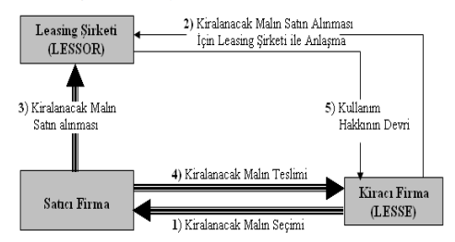
LEASİNG SİSTEMİNİN İŞLEYİŞİ;

Slide 22

LEASİNG TÜRLERİ
Yurtiçi Kiralama: İhtiyaç duyulan yatırım malının, Türkiye'den veya dünyanın herhangi bir yerinden leasing şirketi tarafından satın alınarak kiralanmasıdır. Yurtiçi kiralama sözleşmesinde iki taraf da yurt içindedir.
Uluslararası Kiralama: Herhangi bir yatırım malının, yurtdışında yerleşik bir Leasing Şirketi tarafından satın alınarak kiralanmasıdır. Bu tür işlemlerde Türkiye'deki Leasing Şirketi aracılık işlevini görmektedir.
Satışa Yardımcı Kiralama: Leasing Şirketlerinin, pazar paylarını artırmak amacıyla müşterilerine yeni finansman alternatifi sunmak isteyen satıcı ve üretici firmalara verdiği bir hizmetdir. Satıcı firma, peşin ve vadeli satış önerilerinin yanısıra leasing şirketinden almış olduğu kiralama opsiyonunu da müşterisine önerebilir.

Slide 23

LEASİNG´İN EKONOMİK ETKİLERİ
Orta ve Uzun Vadeli Finansman
Esnek Kira Ödeme Planı
Kira Süresi Boyunca Sabit Kira Ödemeleri
Alternatif Finansman İmkânı
Kira Süresi Sonunda Sembolik Bedelle Mülkiyet Devri
Operasyonel Kolaylık
Özkaynak Verimliliği
Teşviklerinizi Kullanma İmkanı
% 100 Finansman
Mali Raporlama
Amortisman
Vergi Avantajı
Vergi, Resim Ve Harç Muafiyeti
BSMV Ve KKDF Uygulanamaz
Enflasyona Karşı Güvence, Faiz Dalgalanmalarından Etkilenmeme

Slide 24
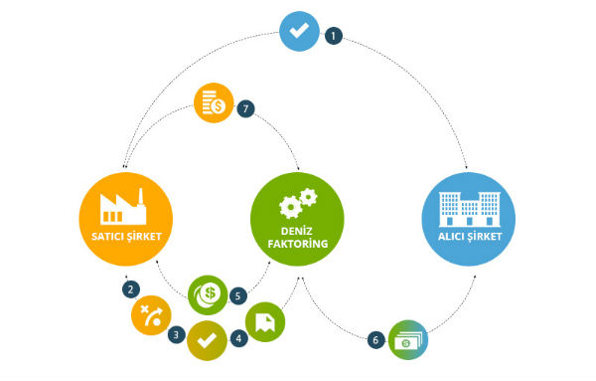
FAKTÖRİNG
Faktoring, firmaların mal ve hizmet satışlarından doğan yurt içi ve yurt dışı vadeli alacaklarının faktoring şirketi tarafından temlik alınarak garanti, alacak ve tahsilat yönetimi, finansman hizmetlerinin bir arada sunulduğu komple bir finansman yöntemidir.

Slide 25

Faktöring, kesintisiz nakit akışını ve bir işletmenin faaliyetlerini aksamadan yürütmesini sağlayan önemli bir unsurdur. Satışların artması daha fazla kar getirdiği gibi, daha fazla işgücü, hammadde, ekipman gereğini de ortaya çıkarır. Vadeli satış yapan firmaların, her türlü mal ve hizmet satışlarından doğan alacak haklarını factor (factoring şirketi) adı verilen finansal kuruluşlara temlik etmek suretiyle firmalarına kısa vadeli kaynak sağladıkları bir finansman tekniğidir.

Slide 26
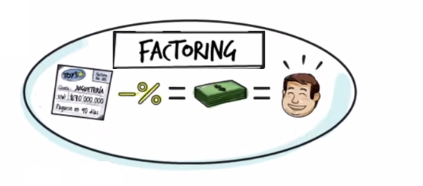
FACTORİNG’İN FONKSİYONLARI
Alacağın Tahsili ve Yönetimi
Alacağın Ödenmeme Riskine Karşı Garanti (Sigorta) Edilmesi
Finansman
İstihbarat

Slide 27
FACTORİNG İŞLEYİŞİ
Factoring işlemi, öncelikle satıcı ve alıcıların kredibilitelerinin tespit edilebilmesi için factor'un satıcıdan aşağıdaki belgeleri alması ile başlar.
Mali tablolar (Bilanço-gelir tablosu vb.)
İmza Sirküleri
Kuruluş (Ticaret Sicil) gazetesi
Son sermaye artırımı ile ilgili ticaret sicil gazetesi
Hazırun cetveli
Faaliyet Belgesi
Vergi Levhası
Alıcı ile olan yıllık ticaret hacmi
Alıcının adresi ve bankası
Alıcı ile temas kurma izni (satıcının onayına bırakılır).

Slide 28

FACTORİNG’İN MALİYETİ
Factoring Komisyonu: Factoring şirketi kredibilite araştırması, üstlendiği risk, alacak hesaplarının tutulması ve tahsilatı gibi sunmuş olduğu faktoring hizmetleri sonucunda müşterisinin temlik ettiği alacaklar üzerinden günün koşullarına göre en rekabetçi komisyon oranlarını uygular. Bu komisyon oranı; alıcı sayısı, alıcı riski, fatura büyüklüğü ve sayısı, vade, satıcının taahhüt ettiği yıllık ciro, factoring yapılan ülkeler gibi unsurlara göre belirlenir. Fatura bedeli üzerinden alınan ve faktöring hizmet türüne göre % 0.5 ile %1,5 arasında değişen bir ücrettir.

Slide 29

Factoring Ücreti: Factoring şirketi tarafından kullandırılan finansman karşılığında iç ve dış piyasa durumuna göre belirlenen faiz oranıdır. Mevcut bakiye gün ve factoring ücret oranı üzerinden hesaplanır ve işlemin başında veya her ay/vade sonunda müşteriye fatura edilir. Uluslararası factoring işlemleri yürürlülükte olan vergi mevzuatında ihracata tanınan teşvikler çerçevesinde her türlü vergi, resim ve harçtan muaftır. Yurtiçi faktoring işlemlerinde ise faktoring ücreti ve komisyonu %5 BSMV‟ye tabidir, KKDF‟den muaftır.

Slide 30

FAKTÖRİNGİN TÜRLERİ
YURTİÇİ FAKTÖRİNG
Vadeli satış yapan ve bu alacaklarını kısa sürede nakde çevirmek isteyen işletmeler için finansal bir çözümdür. Öncelikle factoring şirketi tarafından satıcı firmaya bir finansman limiti tesis edilerek sözleşme imzalanır. Daha sonra satıcı firma vadeli alacaklarını gerekli evraklar ile birlikte factoring şirketi‟ne temlik ederek en uygun maliyetlerle nakde çevirebilir ve alacakların tahsilâtı ile uğraşmaz.

Slide 31
Günümüzde sıkça başvurulan bir yol olan yurt içi faktoring şu şekilde işler:
Satıcı malları ve faturayı alıcıya yollar.
Satıcı bu faturanın bir kopyasını faktöring firmasına gönderir.
Faktoring firması satıcı ile yapacağı sözleşme çerçevesinde bu faturayı temlik alır, fatura bedelinin %80‟ine kadar ön ödeme yapar.
Faktoring firması, vadesi gelince alıcıdan fatura bedelini tahsil eder ve satıcıya factoring hizmet bedeli düşüldükten sonra kalan ödemeyi yapar.

Slide 32
YURTDIŞI FAKTORİNG
Factoring şirketi, işletmelerin uluslararası ticari faaliyetlerinde hem ihracat hem de ithalat faktorü olarak hizmet sunabilmektedir. Yurtdışı Faktoring, İthalat ve İhracat Faktoring olarak ikiye ayrılır. Günümüzde sıkça başvurulan bir yol olan yurtdışı faktoring şu şekilde işler:
Satıcı malları ve faturayı alıcıya yollar.
Satıcı faturanın bir kopyasını faktoring şirketine gönderir.
Faktoring şirketi satıcıya faturanın %80‟ine kadar bir ön ödeme yapar.
Faktoring şirketi fatura kopyasını alıcının ülkesindeki muhabirine yollar.
Muhabir faturayı tahsil eder.
Muhabir, faktoring şirketine ödemeyi yapar, faktöring şirketi de satıcıya kalan ödemeyi yapar.

Slide 33

İHRACAT FAKTORİNG
Yurt dışına yapılan mal ve hizmet satışlarından doğmuş ve doğacak olan alacakların temliki yolu ile sağlanan finansman, alıcı adına garanti ve alacakların tahsili hizmetleridir.
İhracat faktoring için İhracat ile ilgili her yüklemeden sonra gerekli belgeler şunlardır:
İhracat faturası (temlik pulu ile temlik edilmiş),
Gümrük beyannamesi nüshası,
Konşimento kopyası,
CF, CIF yüklemelerde sigorta poliçesinin aslı istenir.

Slide 34

İHRACAT FAKTORİNGİ YAPABİLECEK KURULUŞLAR
Dış ticaret konusunda deneyimli olup, sürekli ve düzenli alış/satış bağlantısı bulunan kuruluşlar,
Mal mukabili ihracat yapan veya yapabilecek olan kuruluşlar,
İhracat vadeleri genel olarak 90 günü aşmayan ve kredibilitesi iyi olan kuruluşlar factoring yapabilir.

Slide 35

İTHALAT FAKTORİNG
İşletmelerin yurtdışından gerçekleştireceği vadeli ve mal mukabili ithalat işlemlerinde, factoring şirketi müşterisinin yurtdışındaki satıcısının bu alacakla ilgili olarak garanti ve tahsilat takibi hizmetlerinden faydalanmasını sağlar. Bu yöntemle yurtdışındaki satıcılara alternatif bir garanti modeli sunabilme imkânı sağlanır.

Slide 36
İTHALAT FACTORİNGİ YOLUYLA SAĞLANACAK AVANTAJLAR
İthalatçı firma yurtdışından gerçekleştireceği ithalat işlemlerinde factoring şirketi‟nin kendisine garantör olması sayesinde,
Bankalar nezdindeki gayrinakdi kredi limitlerini doldurmadan yurtdışından vadeli ithalat yapma olanağına kavuşur.
Yurtdışından kendisine mal mukabili veya açık hesap satış yapmak istemeyen tedarikçilerinden ithalat yapma imkânına kavuşur.
Peşin yerine vadeli ve açık hesap ithalat yapma imkânı elde ettiği için yurtiçi piyasada rekabet gücü artar.
Akreditifli veya vesaik mukabili işlemlere göre çok daha düşük bir maliyetle ve daha az prosedürle ithalatlarını gerçekleştirme imkânına kavuşur.

Slide 37

FAKTORİNG İŞLEMİ YAPMAYA UYGUN BAŞLICA SEKTÖRLER
Beyaz ve kahverengi eşya
Dayanıklı tüketim malları
Demir-çelik, metalürji
Hediyelik eşya
Kırtasiye
Kuru ve konserve gıda
Otomotiv ve yan sanayii
Tekstil ve hazır giyim
Diğer uygun mal üreten sektörler sayılabilir.

Slide 38
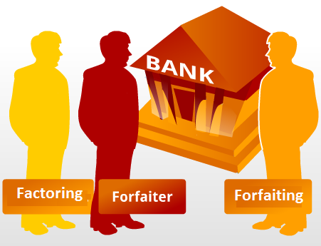
FORFAITING
Forfaiting, ihracat-ithalat işlemlerinden doğan vadeli alacak ve borçların rücusuz olarak forfaiting kuruluşlarına (forfaiter) satılmasından doğan ve iskonto işlemi olarak tarif edilen bir finansman tekniğidir.
Uzun vadeli ve kredili ihracat-ithalat işlemlerine yönelik bir finans enstrümanı olarak bilinen “forfaiting” dünyada genellikle yatırım malları için kullanılır.

Slide 39
Forfaiting’de vade 3 aydan başlayarak 10 yıla kadar uzamakta olup, süresi; ihracat-ithalat konusu ürüne, ihracat yapılan veya ithalatı yapan ülkeye ve dünya ekonomilerine göre belirlenir.
Forfaiting, özellikle mal ve hizmet ihracatından doğan ve belirli bir ödeme planına göre tahsil edilebilecek olan alacakların bir banka ya da bu alanda uzmanlaşmış bir finansman kurumu tarafından satın alınması olarak tanımlanabilmektedir.
Forfaiting işleminde genelde ithalatçının borcu karşılığında ihracatçıya verdiği emre yazılı senet ve poliçeler kullanılmakta, işlem gerçekleştikten sonra ihracatçının hiçbir yükümlülüğü kalmamaktadır.

Slide 40

İHRACATÇI AÇISINDAN AVANTAJLARI
İhracatçının likiditesinin artmasını sağlar.
İhracatçının kredi alabilme kapasitesi artar.
Riski bulunmamaktadır.
Vadeli satıştan dolayı herhangi bir tahsil ve takip sorunu ile bunlara ait masraf bulunmamaktadır.
İhracatçının rekabet gücünü artırır.

Slide 41
İTHALATÇI AÇISINDAN AVANTAJLARI
İthalatçı firma, maliyetini önceden ve kesin olarak bilme avantajına sahiptir.
Satıcının riskten korunduğunu bilmesi, ithalatçı firmaya pazarlık avantajı sağlar.
Gayrinakdi kredi kullanmış olduğundan nakdi kredi kullanma imkanını saklı tutar.

Slide 42
FORFAİTİNG İŞLEMLERİNDE YER ALAN TARAFLAR ŞUNLARDIR:
İhracatçı işletme (forfaitist)
Forfaiter
İthalatçı İşletme
Garantör banka

Slide 43

FORFAİTİNG İŞLEMİNİN RİSKLERİ
Politik Risk: Borçlunun bulunduğu az gelişmiş, politik durumunu(savaş, devrim veya sosyal) karışık olan ülkelerde risk daha fazladır.
Transfer Riski: Borçlunun, borç ödemesini yapmasına rağmen tahsil edecek olan tarafın ülkesinde uygulanan kambiyo sınırlamaları ve döviz yetersizliği nedeniyle borçlunun transfer işleminin gerçekleşmemesine neden olur.
Döviz Kuru Riski: Başka ülke para cinsinden bir sözleşme yapılmış ise kurların ani değişmesi satıcıyı zarara uğratacaktır.
Ticari Risk: Borçlunun ödeme güçlüğü çekmesi ya da kasıtlı olarak borcunu ödememesidir.
Faiz Oranı Riski: Faizlerin dalgalanması sonucunda Forfaiting işleminin borçlular ve forfaiter açısından riskini arttırıp ya da azaltmaktadır.

Slide 44
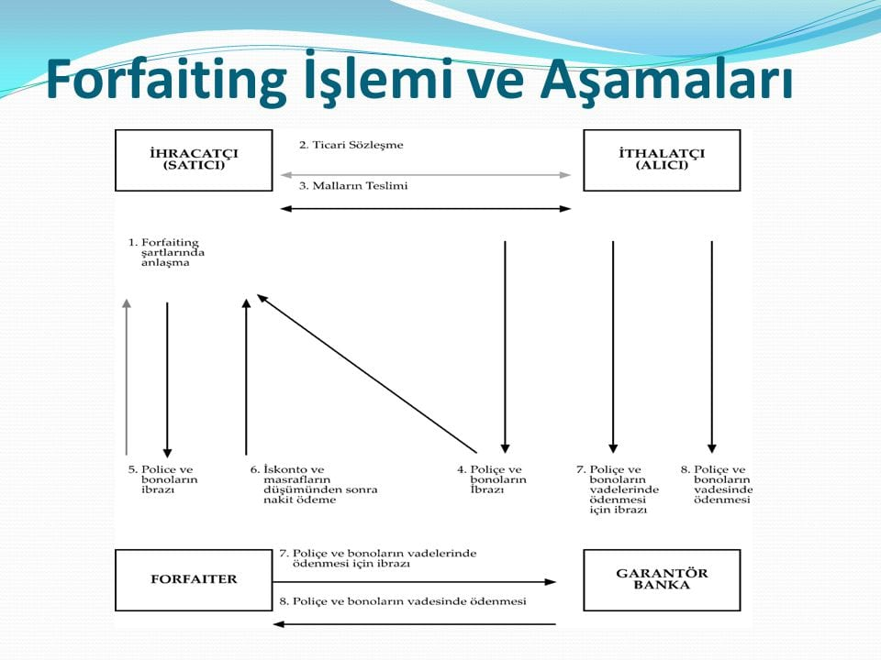

Slide 45
KAYNAKÇA:
Kambiyo İşlemleri ve Bankacılık (Öğr.Gör. Celalettin CANTEKİN)
Dış Ticaret İşlemleri Yönetimi (Yaser GÜRSOY)
https://www.vakifbank.com.tr/forfaiting.aspx?pageID=393
http://www.alomaliye.com/2015/08/30/forfaiting-nedir/
https://www.hesapkurdu.com/faktoring/rehber/forfaiting-nedir
https://www.yatirimkredi.com/finansal-kiralama-leasing-nedir.html
http://www.fibafaktoring.com.tr/faktoring-nedir
http://archive.ismmmo.org.tr/
https://www.yatirimkredi.com/forfaiting-nedir.html

